Slide 1

Club d’informatique

Slide 2
Présentation
Ce club réunit des lycéens motivés, et curieux, voulant progresser en informatique. Nous nous réunissons chaque semaine pour résoudre des problèmes d’algorithmie sympathiques. Travailler en groupe nous permet d’apprendre les uns des autres et de progresser plus rapidement. Seuls les notions de base et de la motivation sont requises. Si vous êtes un complet néophyte, mais que vous êtes cependant motivé, nous vous aiderons à débuter pour pouvoir ensuite participer aux projets. ​

Slide 3
Au commencement …
Hubert et Léopold décident de faire quelques projets ensemble et trouvent l’expérience fructifiante ☺.
Puis nous découvrons le monde de la programmation compétitive avec notamment Prologin. Cela nous mène vers un monde fascinant à l'intersection des mathématiques et de l'informatique : l'algorithmique.

Slide 4
Puis
Nous décidons de faire partager cette passion aux autres.
Gabriel et Mario rejoingnent l’équipe, suivis d’autres et le club commence à se réunir régulièrement les samedis après-midi, en visioconférence.

Slide 5
Exemples de projets
Jeu d’échecs
Résolveur de labyrinthes
Résolveur de sudoku
Mathématiques (théorie des nombres, graphes, calcul de constantes)
Cryptographie

Slide 6
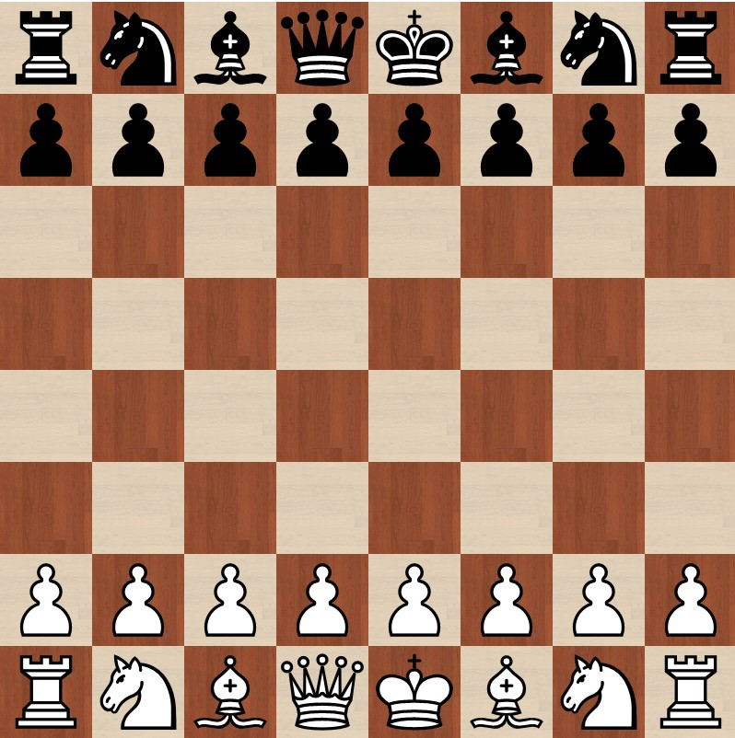
Jeu d’échecs
7 714 lignes de code
Jeu d'échecs complet avec possibilité de personnaliser les pièces
Pour l'instant, il existe seulement un mode à deux joueurs

Slide 7
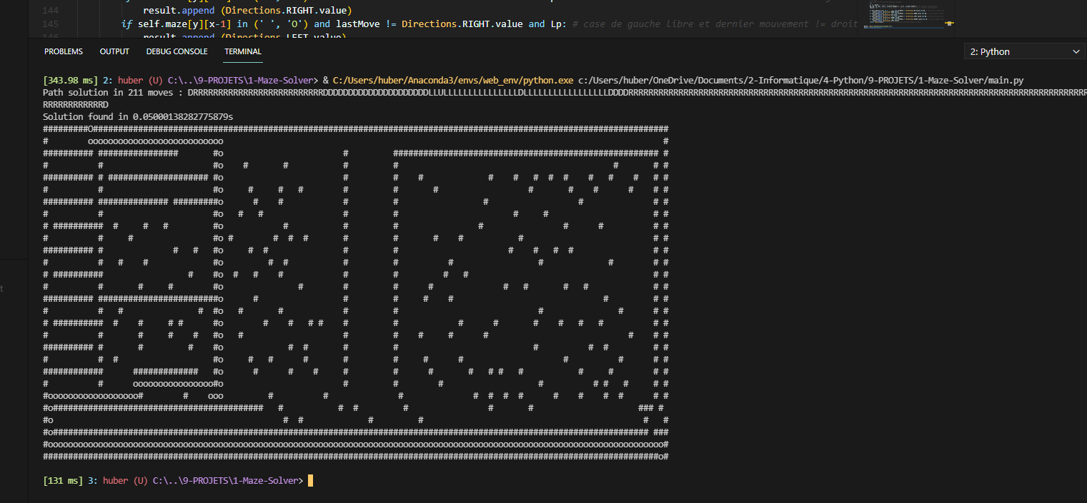
Labyrinthe
150 lignes de code
Trouve un chemin de l'entrée vers la sortie dans n'importe quel labyrinthe

Slide 8
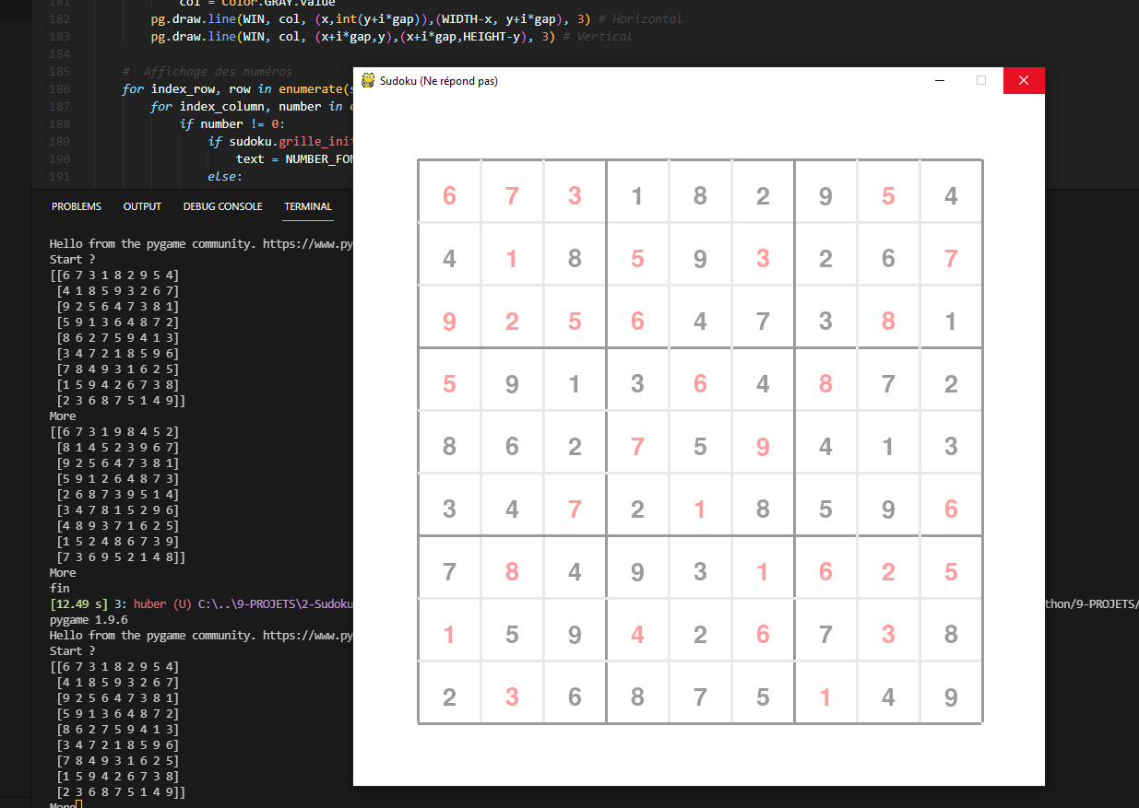
Sudoku
Programme Python permettant de résoudre un Sudoku

Slide 9
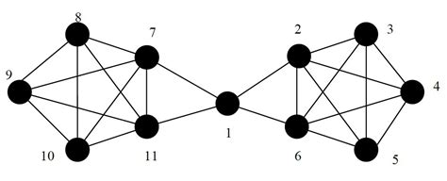
Graphes Exemple de points abordés grâce à l’algorithmie

Slide 10
Cryptographie
Cryptographie symétrique, par substitution de lettres ou de pair de lettres
Stéganographie (cacher un message secret dans une image)
Chiffre de Vigenere

Slide 11

Mathématiques
Calcul de $π$
Calcul de l’image de x par les fonctions trigonométriques: cos, sin et tan.
Calcul de $e^{x}=\sum_{k=0}^{∞}{\frac{x^{k}}{k!}}$ et d’autres méthodes
Calcul de $\sqrt{N}$
Tests de primalités (Fermat, Miller-Rabin, …)

Slide 12
Prérequis
Programmation Niveau 2 validé sur France-IOI
Maths
Avoir un plutôt bon niveau mais surtout de la motivation!

Slide 13
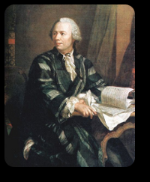



Entraînement
France IOI
Annales Prologin
Projet Euler
USACO

Slide 14



Concours

Slide 15

Questions

